Slide 1
ПРЕЗЕНТАЦИЯ ПО РУССКОМУ ЯЗЫКУ
6 КЛАСС
«РАЗРЯДЫ ПРИЛАГАТЕЛЬНОГО ПО ЗНАЧЕНИЮ»
ВЫПОЛНИЛА ОРЛОВА ТАТЬЯНА ВАСИЛЬЕВНА
УЧИТЕЛЬ РУССКОГО ЯЗЫКА
ГБОУ СОШ № 134
Г. САНКТ-ПЕТЕРБУРГ
2016 ГОД

Slide 2
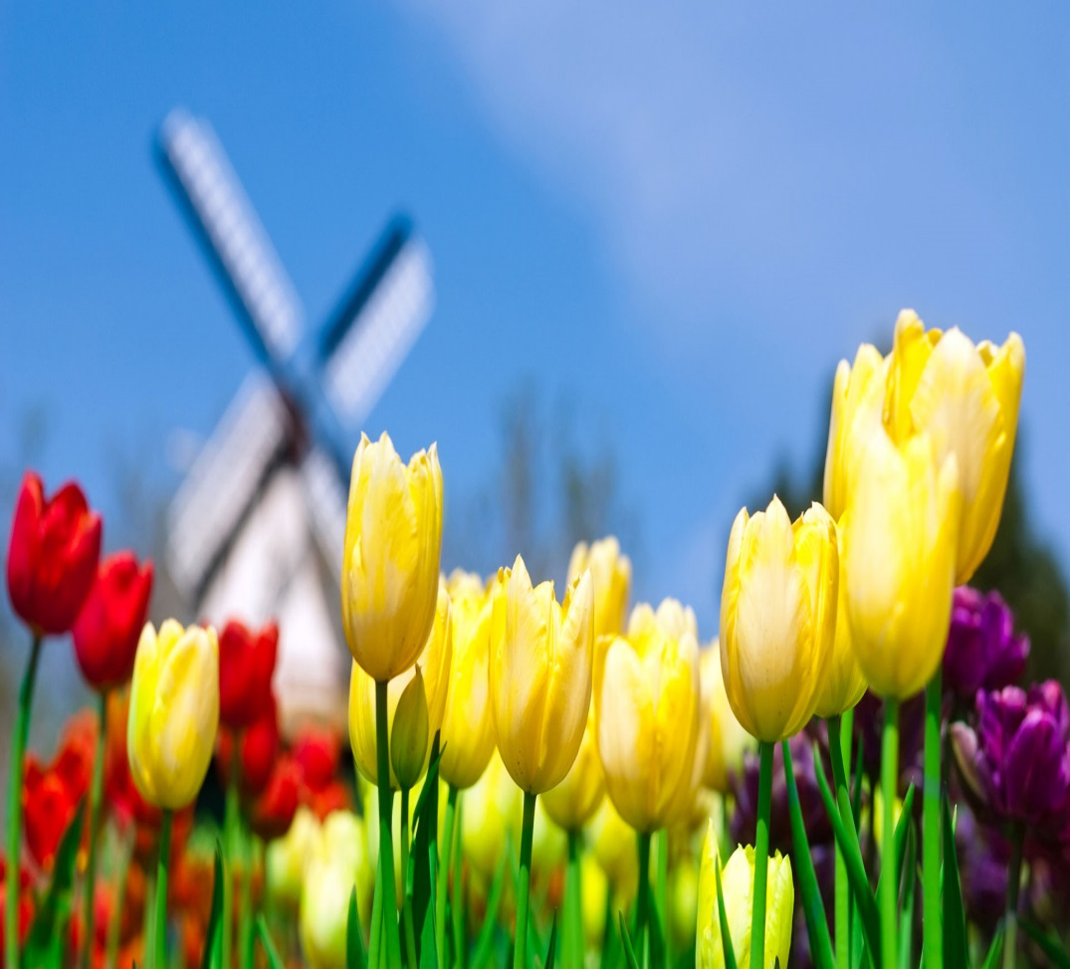
Добро не лежит на дороге, его случайно не подбе­решь. Добру человек у человека учится.
Ч. Айтматов

Slide 3
Вставьте пропущенные слова:
1. _____ плачет от зависти, а добрый от радости.
2. ________ слово и в мороз согревает.
3. _____ слова дороже богатств.

Slide 4
ПРОВЕРЬТЕ
Злой плачет от зависти, а добрый от радости.
2. Доброе слово и в мороз согревает.
3. Добрые слова дороже богатств.

Slide 5
Распределите в три столбика:
Трусливый, мамино, знакомый, кислый, утренний, низкий, лисий, белый, высокий, нежный, городской, собачья, железный

Slide 6
Разряды имен прилагательных по значению
Качественные
Обозначают такой признак (качество)предмета,
который может быть в большей или меньшей степени
Притяжательные
Эти прилагательные указывают на принадлежность предмета человеку или животному
Отвечают на вопрос Чей?
Относительные
Обозначают материал,
из которого сделан, состоит предмет

Slide 7
Словарь С.И.Ожегова
Разряд
разряд1, -а, м. 1. подразделение внутри какого-н. класса. р. растений.2. то же, что класс 2 (в 1 знач.). гостиница, ателье, парикмахерская первого (второго) разряда. 3. степень, официально утвержденный уровень квалификации в профессии, спорте. токарь седьмого разряда. высший р. спортсмен первого разряда. сдать экзамен нар. 4. в математике: место, занимаемое цифрой при записи числа. единица второго разряда. ii прил. разрядный, -ая, -ое.

Slide 8
Подними карточку определенного цвета
Телефонный звонок, дружная семья, бабушкин сундук, клубничное варенье, собачий хвост, стеклянный столик, яркая скатерть, отцов портфель, фарфоровая чашка, серебряный поднос.
Качественные
Относительные
Притяжательные

Slide 9
ПОДСКАЗКА
КАЧЕСТВЕННЫЕ
(Больше или меньше)
ОТНОСИТЕЛЬНЫЕ
(из чего-то)
ПРИТЯЖАТЕЛЬНЫЕ (чьи-то)

Slide 10
Одно и то же прилагательное
может быть
и качественным, и относительным, и притяжательным

Slide 11
Игра «Третий лишний»
1. Громкий, мощный, медный
2. Волчий, оловянный, каменный
3. Лисий, красный, папин.

Slide 12
Проверь себя
Определить разряд прилагательных и записать одной буквой (К, О, П)
1. Уральские горы.
2. Жаркое лето.
3. Папина забота.
4. Голубое озеро Байкал.
5. Честный поступок.

Slide 13
Проверка!
1 2 3 4 5
к о п к к

Slide 14

Какие слова чаще всего мы использовали на уроке?
2) Расскажите, что вы знаете о разрядах имён прилагательных. Ответ сопровождайте примерами.

Slide 15
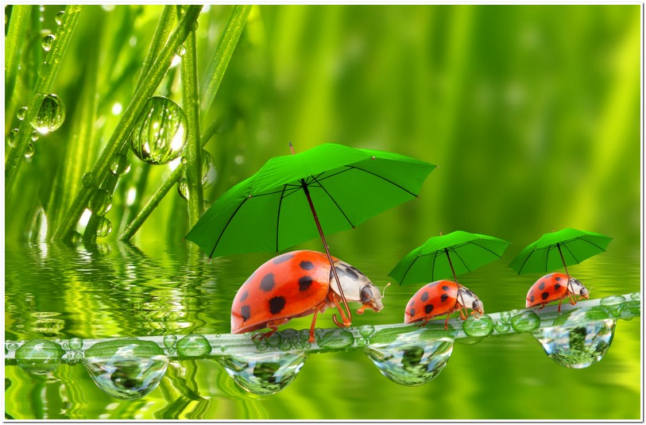
ИМЯ ПРИЛАГАТЕЛЬНОЕ
Имя прилагательное.
Трудно будет без него,
Если пропадёт оно.
Не скажем мы «прекрасное»,
Не скажем «безобразное»,
Не скажем маме «милая»,
Красивая, любимая».
Отцу и брату, и сестре
Не сможем говорить нигде
Эти замечательные при-ла-га-тель-ны-е.

Slide 16
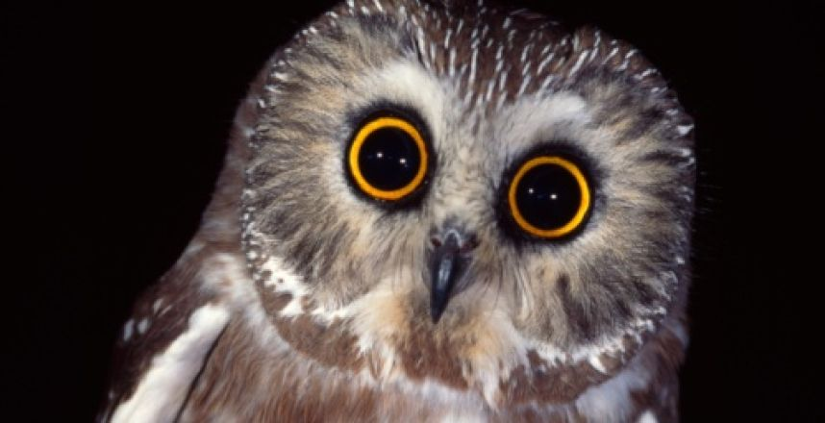
Домашнее задание:
Приготовить связный рассказ о разрядах имен прилагательных.
Выписать из литературы 5 предложений с прилагательными, определить их разряд по значению
Выучить орфограммы из учебника

Slide 17
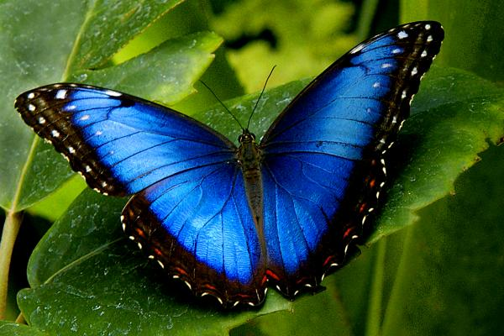
Я благодарю вас за хорошую работу на уроке и желаю вам удачи. Пусть всегда у вас будет хорошее настроение!

